Slide 1
图像分割网络入门学习近况
电信中英1901 赵天语

Slide 2
Paper
Fully Convolutional Networks for Semantic Segmentation
By Evan Shelhamer, Jonathan Long, and Trevor Darrell
IEEE TRANSACTIONS ON PATTERN ANALYSIS AND MACHINE INTELLIGENCE, 2017
U-Net Convolutional Networks for Biomedical Image Segmentation
By Olaf Ronneberger, Philipp Fischer, and Thomas Brox
Springer International Publishing
Medical Image Computing and Computer-Assisted Intervention, 2015

Slide 3
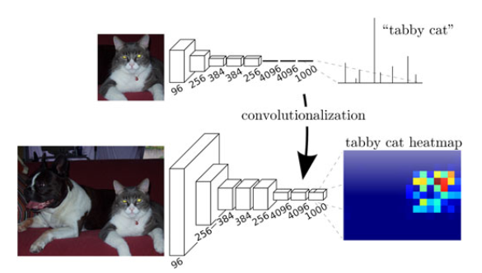
FCN
网络的任务和待解决的问题：
一个图像分割网络： 端到端，提供整张图片来预测每个像素的类别标签
平衡位置where和分辨率what之间的关系
图片分类网络：一个特征汇聚从而用于归类图片的过程
（卷积->池化->卷积->池化->…->全连接）
图片分割网络：一个特征汇聚从而用于归类像素的过程

Slide 4
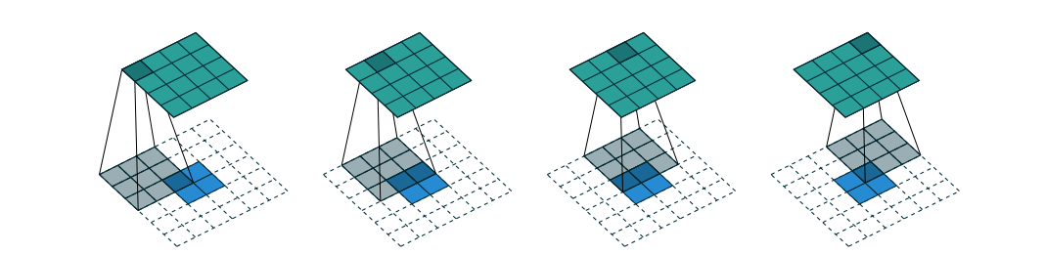
FCN
如何完成上采样？
FCN 网络发现了反卷积的上采样方式在上采样的方式中最为有效
反卷积包含可以被训练的参数，且以双线性插值法的结果为初值时效果较好

Slide 5
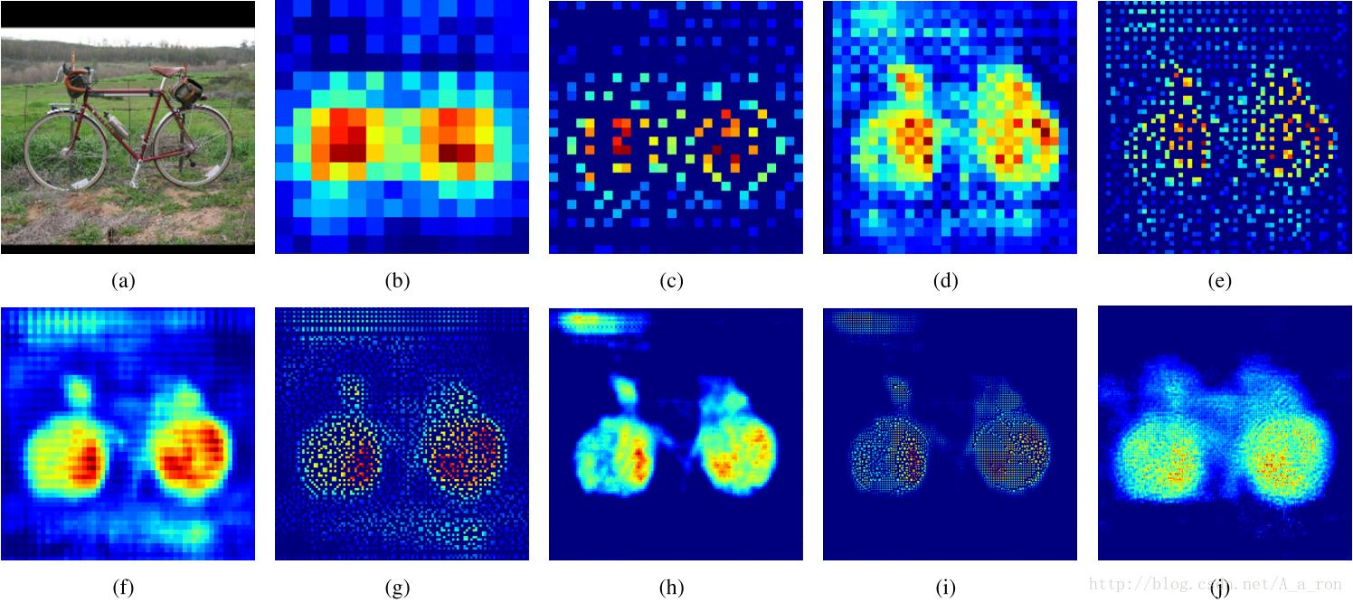
FCN
如何完成上采样？
反卷积
Transposed Conv
上池化
Up Pooling
双线性插值 Bilinear

Slide 6
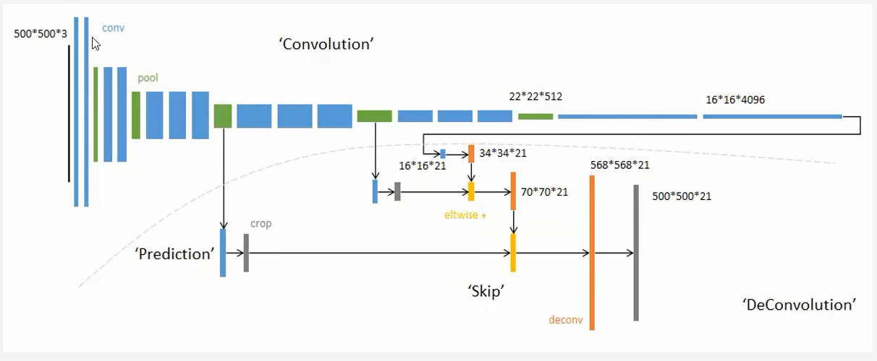
FCN
如何在where中加入what？
SKIP

Slide 7
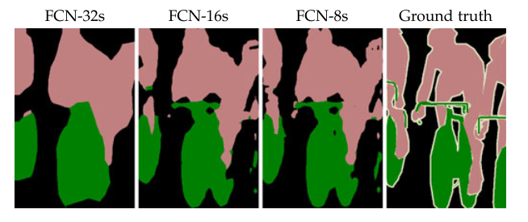
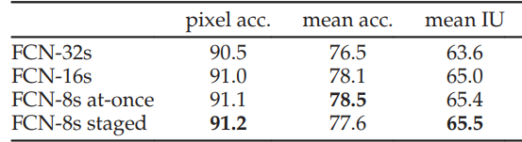
FCN
Skip操作
效果显著

Slide 8

FCN
如何完成像素分类？
Softmax：
此处的softmax应为像素级别的softmax：
即以输出的所有通道为单位
每个像素的评分归一化在0-1区间内
每个像素的评分在所有通道内总和为1
一次 softmax

Slide 9
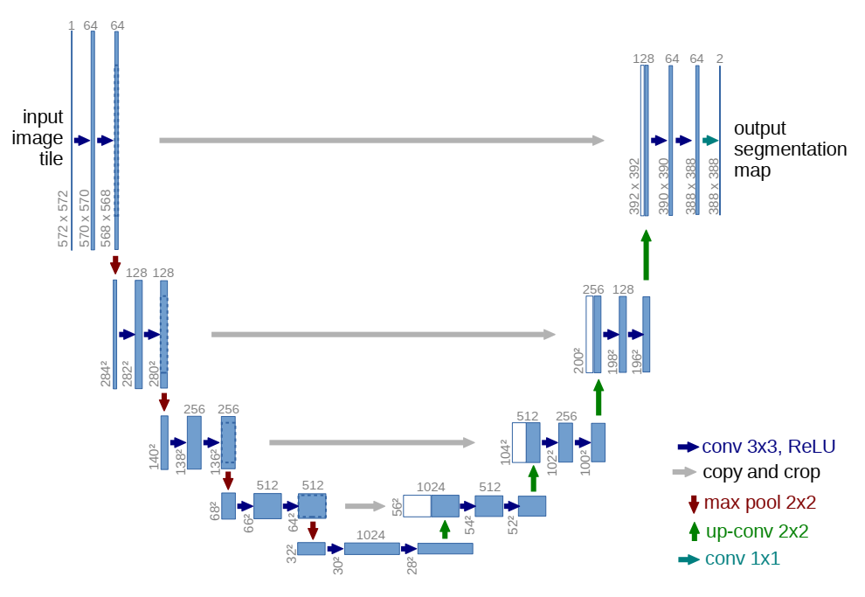
U-net
收缩路径
contracting path
扩张路径
expanding path
Down
Up
- conv2d
- conv2d
- maxPooling
- convTranspose
- crop & cat
- conv -> conv
Notes:
至此形成了一个基础的图像分割网络
随着网络的深入，卷积和池化操作导致分辨率降低，这样会使得图像的内容方面信息逐渐减少，直到只保留特征
同时图像内容的位置信息越来越明确
左侧的收缩路径是一个分辨率信息减少，位置信息增加的一个位置特征抽取的过程
右侧的扩张路径是一个位置信息扩大化的过程
在此过程中会逐步丢失分辨率的信息，导致分割的边界模糊，网络只知道where而不知道what
为此需要将左侧的收缩路径与右侧的扩张路径进行结合，权衡两个要素的关系
具体做法是将左侧的图像与右侧同级在channel维度上叠加（crop裁剪成与右侧同级的相同大小）

Slide 10
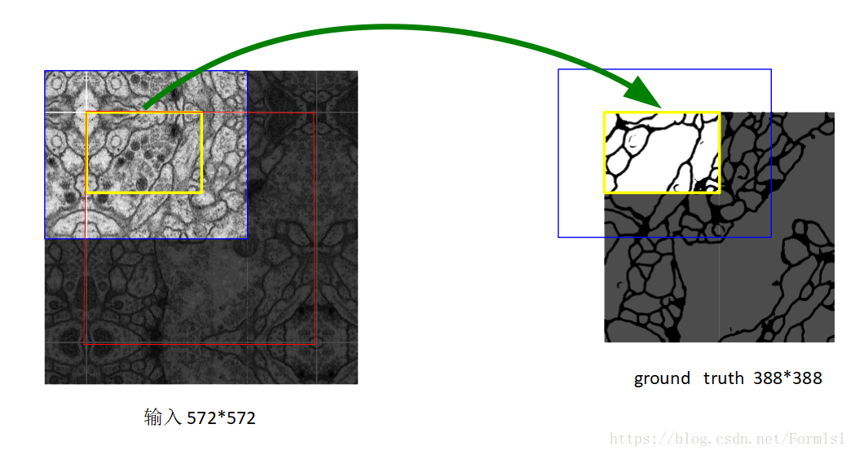
U-net
输入输出图像尺寸问题：
Input
572x572
Output
388x388
Notes:
值得注意的是，U-net的输入和输出尺寸不一致
这是由于在输入的时候多截取了一部分图像，这样来更多的考虑像素的上下文信息
多截取的部分不在分割范围内，只提供小于输入图像大小的ground truth

Slide 11
FCN & U-net
Unet和FCN都使用了类似于Encoder-Decoder的结构，即：
Short Cut
收缩路径
Encoder
Decoder
扩张路径
提取特征
缩减尺寸
联系上下文
扩大尺寸
Heatmap
Short Cut

Slide 12
FCN & U-net
U-net与FCN的一个重大区别在于处理特征融合的方式不同
128
Channels
128
Channels
128
Channels
128
Channels
crop
From
Encoder
conv 3x3
200x200
198x198
256 Channels
In U-net
trans conv
100x100

Slide 13
FCN & U-net
U-net与FCN的一个重大区别在于处理特征融合的方式不同
>21
Channels
21
Channels
21
Channels
crop&conv1x1
From
Encoder
>70x70
70x70
70x70
21 Channels
In FCN
trans conv
34x34

Slide 14
FCN & U-net
U-net与FCN的区别：
U-net的收缩和扩张是对称的，特征融合广泛存在
FCN的扩张路径简单，收缩路径复杂，特征融合稀少
更大的感受野
更灵活的尺度
FCN
U-net

Slide 15
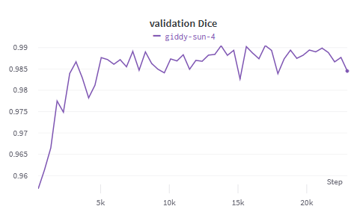
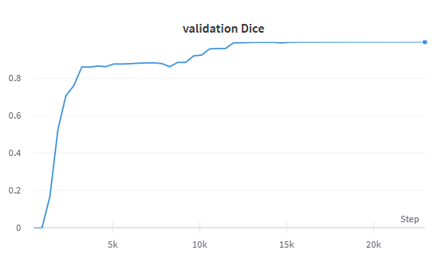
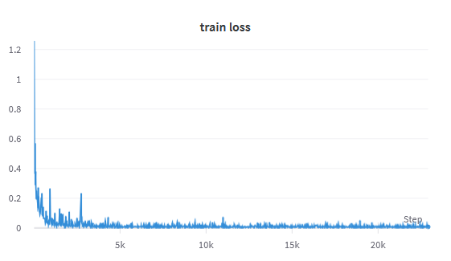
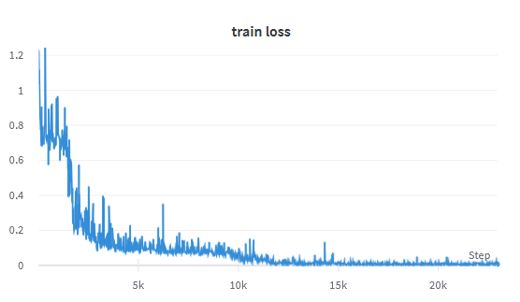
U-net
Dice = 0.9845
FCN-8s
Dice = 0.9942

Slide 16
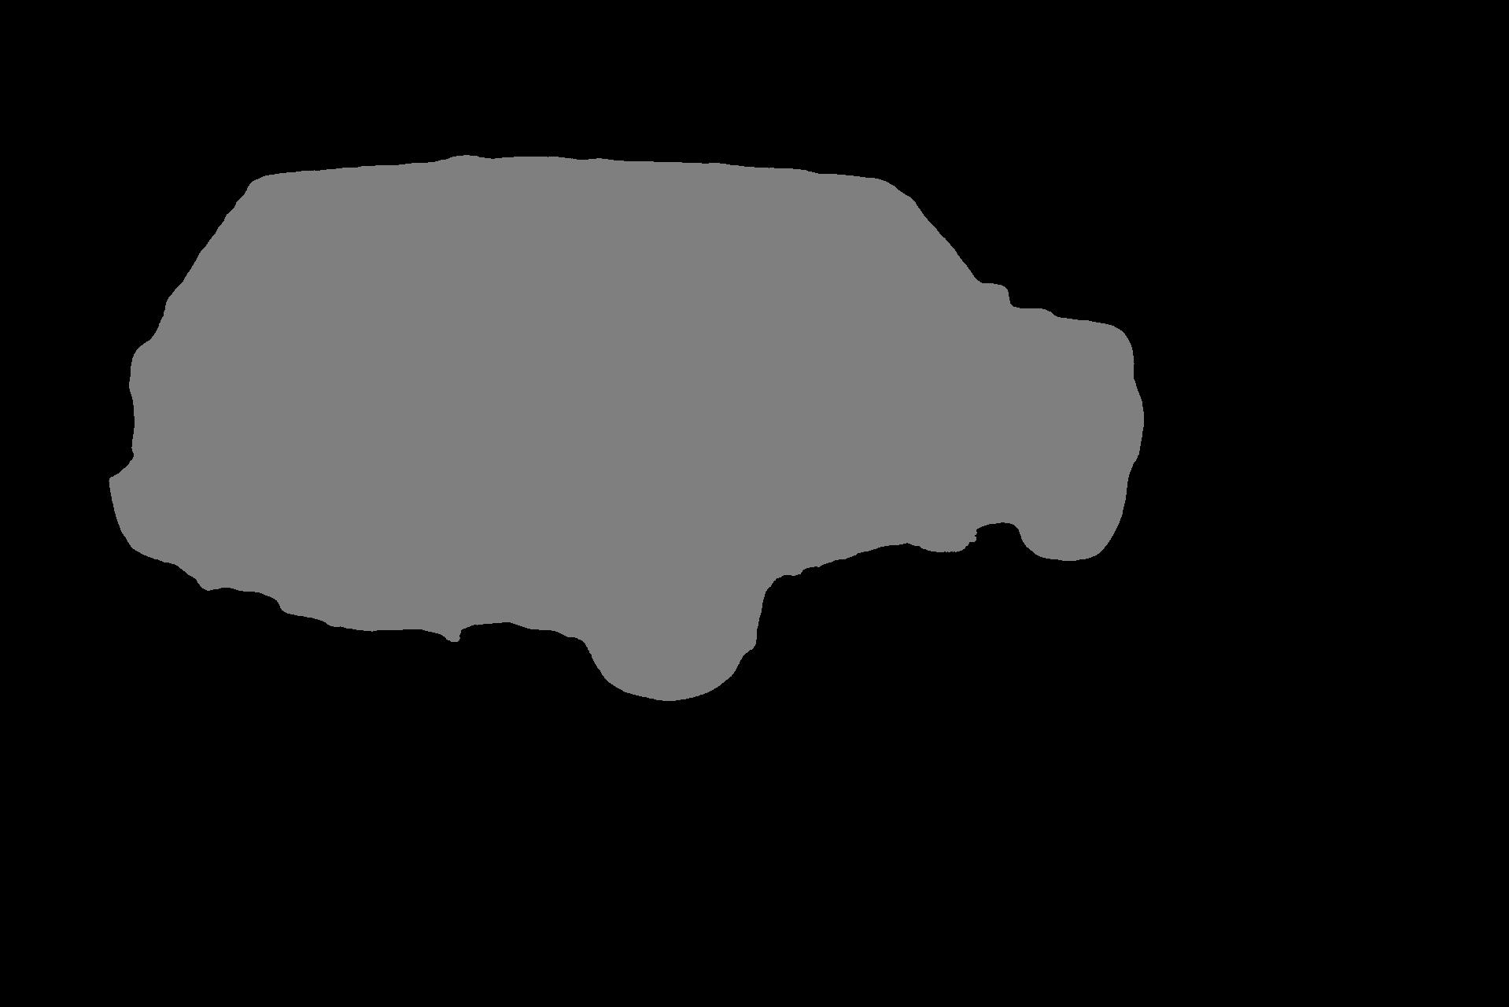
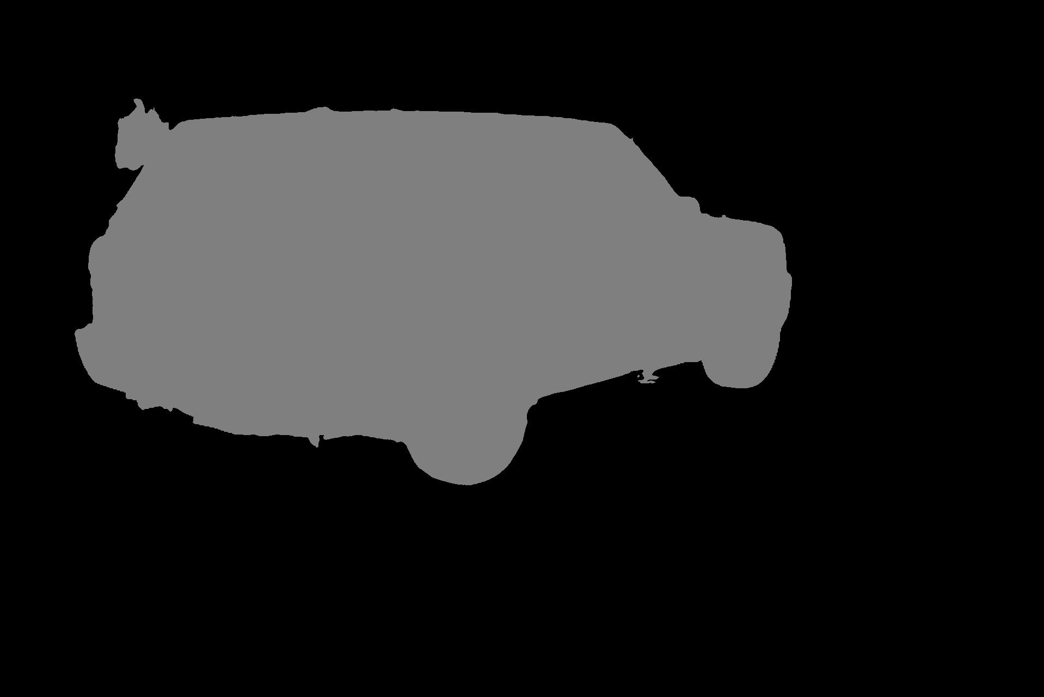
FCN-8s
U-net

Slide 17
END

